Slide 1
স্বাগতম

Slide 2
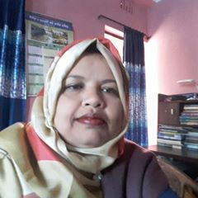
পরিচিতি
শিক্ষক পরিচিতি
শাহানাজ বেগম
সহকারী শিক্ষক
হাজী হেলাল উদ্দিন বালিকা উচ্চ বিদ্যালয়
তারাকান্দা, ময়মনসিংহ
পাঠ পরিচিতি
শ্রেণীঃ- নবম
বিষয়ঃ-বিষয়ঃপৌরনীতি ও নাগরিকতা
অধ্যায়ঃ -7ম
সময়ঃ -৪৫ মিনিট
তারিখঃ-৩০/-১০/২০১৯ইং

Slide 3
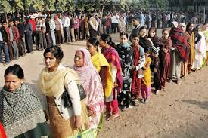
ছবিটি লক্ষ কর

Slide 4
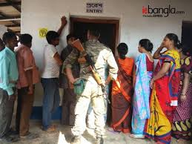

Slide 5
নির্বাচন

Slide 6
শিখন ফল
এই পাঠ শেষে শিক্ষার্থীরা…
১।নির্বাচন কী তা ব্যাখ্যা করতে পারবে।
২।নির্বাচনের প্রকারভেদ বর্ণনা করতে পারবে।
৩।নির্বাচনের পদ্ধতি ব্যাখ্যা করতে পারবে।

Slide 7
নির্বাচনঃ
নির্বাচন হচ্ছে জনপ্রতিনিধি বাছাইয়ের পদ্ধতি। প্রাপ্ত বয়স্ক সকল নাগরিক ভোটের মাধ্যমে জনপ্রতিনিধি বাছাই করার প্রক্রিয়াকে নির্বাচন বলে।

Slide 8
নির্বাচন দুই প্রকার।যেমন-প্রত্যক্ষ ও পরোক্ষ নির্বাচন।
প্রত্যক্ষ নির্বাচনঃ যে নির্বাচনে জনগণ সরাসরি ভোট দিয়ে প্রতিনিধি বাছাই করে তাকে প্রত্যক্ষ নির্বাচন বলা হয়। যেমন-বাংলাদেশের সংসদ সদস্যগন জনগণের প্রত্যক্ষ ভোটে নির্বাচিত হয়।
পরোক্ষ নির্বাচনঃ জনগণের ভোটের মাধ্যমে যারা নির্বাচিত হয়,সেই জনপ্রতিনিধিগণ যখন রাষ্ট্রপতি বা সংসদের সংরক্ষিত আসনের সদস্য নির্বাচন করে তখন তাকে বলে পরোক্ষ নির্বাচন।
নির্বাচনের প্রকার
পরোক্ষ নির্বচন
প্রত্যক্ষ নির্বাচন

Slide 9
দলগত কাজ
প্রত্যক্ষ ও পরোক্ষ নির্বাচনের মধ্যে পার্থক্য গুলো লিখ।

Slide 10
মূল্যায়ন
১। নির্বাচন কী ?
২। নির্বাচন কত প্রকার?
৩। নির্বাচনের পদ্ধতি গুলো কি?কি?

Slide 11
বাড়ীর কাজ
১।বাংলাদেশে কোন ধরনের নির্বাচন পদ্ধতি প্রচলিত ?

Slide 12
ধন্যবাদ

